Slide 1



PROYECTO INGENIERÍA DE SOFTWARE SISTEMA BIOMÉTRICO WEB EUGCOM
Facultad de ingeniería
Ingeniería de software
Integrantes:
Benjamín Alberto Franco Silva
Vicente Ignacio Henríquez Cortés
Addán Ignacio Sáez Rodríguez
Felipe Andrés Uribe del Pino
Catalina Vidal Gallardo
Diego Yves Amaro Véliz Riquelme
Profesor:
Paulo Luis Francisco Quinsacara Jofré

Slide 2
INTRODUCCIÓN

Slide 3
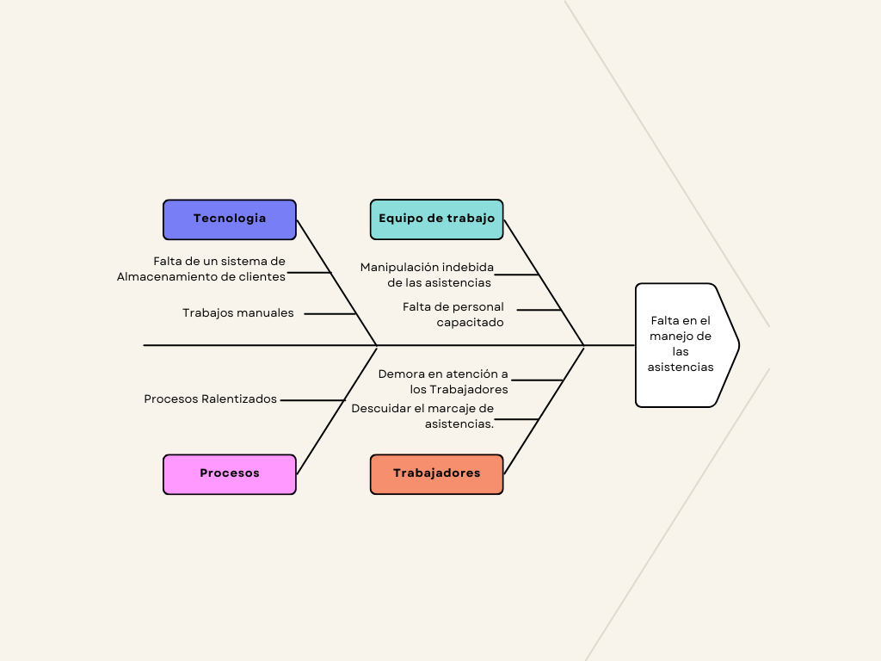
ISHIKAWA

Slide 4
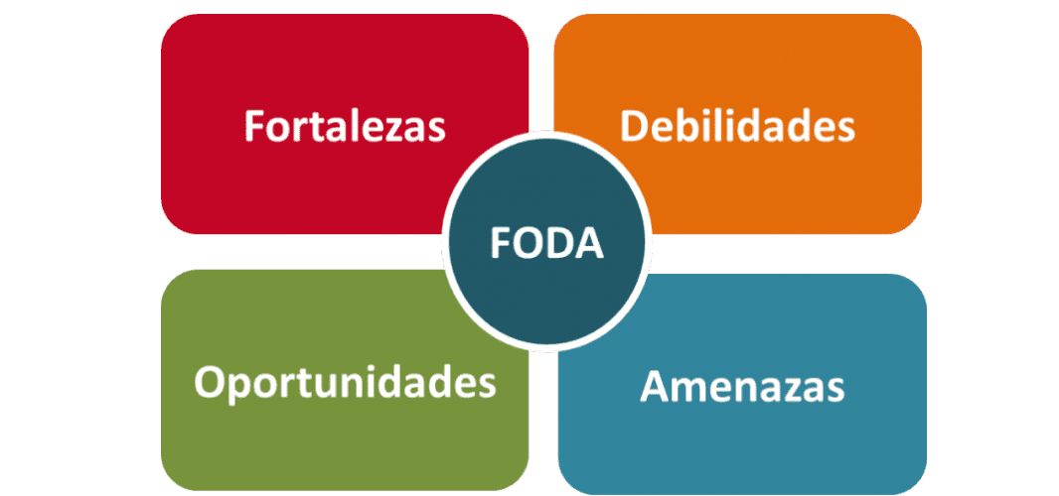
Análisis Interno Externo de la Organización

Slide 5
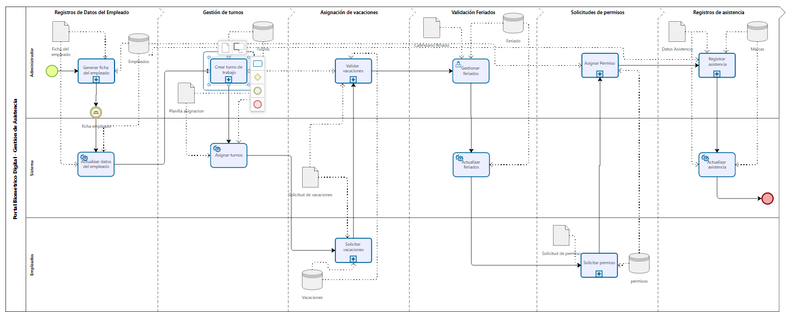
Levantamiento de procesos MAIN

Slide 6
Requisitos funcionales y no funcionales

Slide 7
Funcionales
El sistema debe incluir un menú desplegable que se mostrará al dar clic en la opción cliqueable de 3 barras horizontales que se encuentra en la parte superior izquierda de la página, este menú cuenta con las siguientes secciones: Tablas maestras, ingreso de empleados, turnos, informe de asistencia y volver al menú principal.

Slide 8
No Funcionales
El sistema debe ser accesible mediante un navegador web desde cualquier dispositivo móviles, como Android o iOS, y computadoras con sistema operativo Windows y macOS.

Slide 9
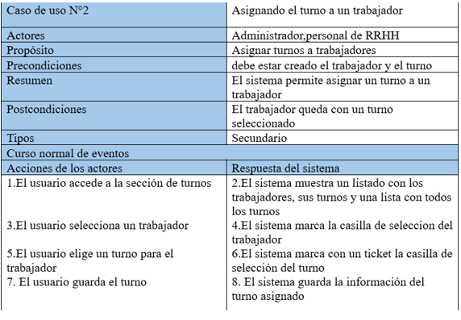

Slide 10
Objetivo General
Desarrollar un sistema biométrico web que permita a la empresa gestionar eficientemente la asistencia y control de personal mediante tecnología digital moderna.

Slide 11
Objetivos Específicos
Automatizar el registro de entrada y salida mediante huella dactilar
Permitir gestión de turnos, licencias y vacaciones desde una plataforma web
Minimizar errores administrativos y tiempos improductivos
Facilitar el acceso a reportes para la toma de decisiones

Slide 12
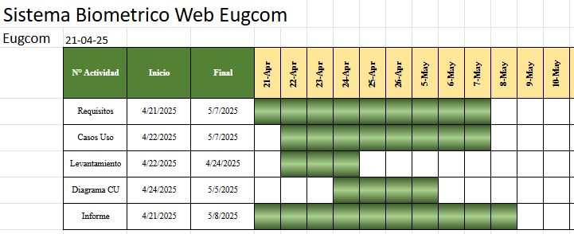
Planificación

Slide 13
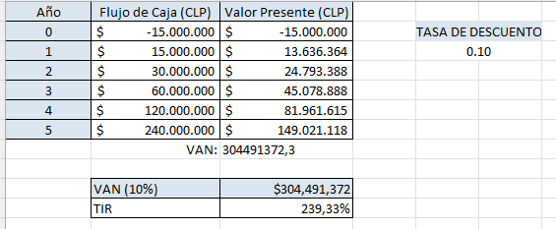
FLUJO DE CAJA

